Slide 1

MACKENZIE
ESPORTE CLUBE
Belo Horizonte, 25 de Abril de 2016.
TERMO DE ADJUDICAÇÃO _ EDITAL Nº 06/2016
CONCORRÊNCIA Nº 06/2016 – PARA AQUISIÇÃO DE MATERIAIS ESPORTIVOS, EQUIPAMENTOS ESPORTIVOS E BOMBA DE AQUECIMENTO PARA PISCINA, PARA ATENDIMENTO A UNIDADE DO MACKENZIE ESPORTE CLUBE.
A Comissão de Compras e Licitações, no uso de suas atribuições legais no que tange a CONCORRÊNCIA Nº 06/2016 – PARA AQUISIÇÃO DE MATERIAIS ESPORTIVOS, EQUIPAMENTOS ESPORTIVOS E
BOMBA DE AQUECIMENTO PARA PISCINA, tendo analisado as propostas apresentadas pelas empresas habilitadas, respeitando as condições e critérios de julgamento previstos no Edital supramencionado, averiguou que as empresas infra descritas encontram-se devidamente aptas a fornecer o produto dos Itens do EDITAL Nº 06/2016 ora licitado e ADJUDICA o resultado do referido processo licitatório em favor das empresas:
BIG ESPORTE LTDA – CNPJ: 00.285.953/001-43 estabelecida a Avenida Abílio Machado, 1405 A – Glória – Belo Horizonte/ MG;
C&C CAMPINAS COMERCIAL LTDA EPP - CNPJ: 16.501.564/0001-48 estabelecida a Rua Arnaldo Barreto, 1060 – São Bernardo – Campinas/SP;
ESPORTES CAMISA 10 LTDA - CNPJ: 17.558.578/0001-60 estabelecida a Avenida Santos Dumont, 539 – Centro - Belo Horizonte/MG;
PEQUITA INDÚSTRIA E COMERCIO DE ARTIGOS ESPORTIVOS LTDA - CNPJ: 24.015.851/0001-
76 estabelecida a Rua João Samaha, 1047 – São João Batista - Belo Horizonte/MG.
Tendo estas apresentado os seguintes valores, conforme detalhado na ATA DE JULGAMENTO _ EDITAL Nº 06/2016 , para o fornecimento dos itens do EDITAL Nº 06/2016.
BIG ESPORTE LTDA – CNPJ: 00.285.953/001-43
 | MATERIAL | ESPECIFICAÇÃO | UNIDDADE DE MEDIDA | QUANTIDADE | VALOR UNITÁRIO | VALOR TOTAL
01 | BOLA DE BASQUETE PÊNALTI 7.5 | Material: Microfibra; Diâmetro: 75 - 78 cm; Peso aproximado: 650 g; Câmara: Airbility*; Construção: Matrizada; Miolo: Slip System*. | Unidade | 96 | R$ 172,70 | R$ 16.579,20
TOTAL |  |  |  |  | R$ 16.579,20
C&C CAMPINAS COMERCIAL LTDA EPP - CNPJ: 16.501.564/0001-48
 | MATERIAL | ESPECIFICAÇÃO | UNIDDADE DE MEDIDA | QUANTIDADE | VALOR UNITÁRIO | VALOR TOTAL
02 | BOLA DE BASQUETE PÊNALTI 5.7 | Bola Oficial de Basquete, tamanho mirim, matrizada, confeccionada com microfibra. Bola com o selo da Confederação Brasileira de Basketball (CBB). Tamanho: 72 - 74 cm de diâmetro. Peso: 450 - 500 g. | Unidade | 24 | R$ 151,20 | R$ 3.628,80
TOTAL |  |  |  |  | R$ 3.628,80
Home Page: www.mackenziebh.com.br
E Mail: esportes@mackenziebh.com.br

Slide 2


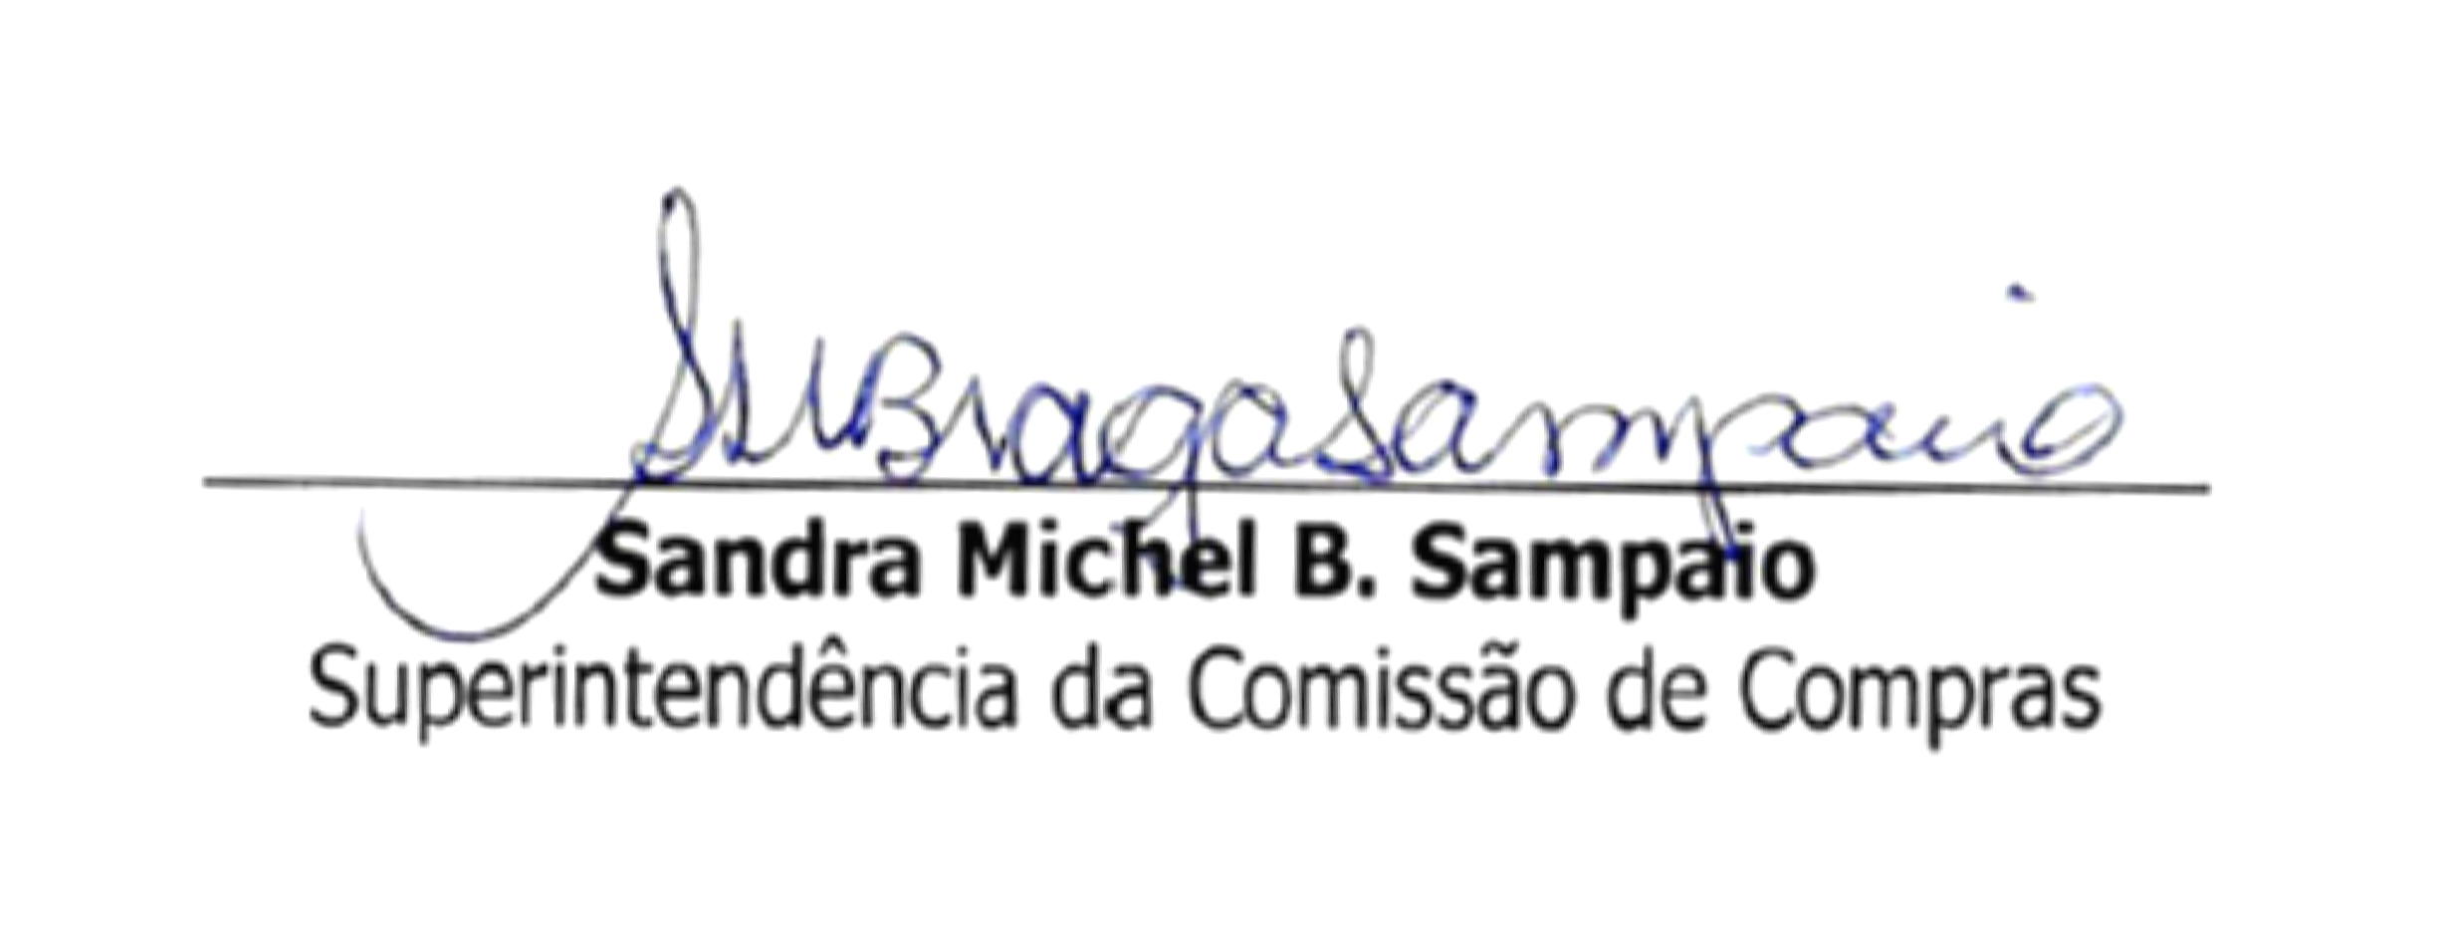
MACKENZIE
ESPORTE CLUBE
ESPORTES CAMISA 10 LTDA - CNPJ: 17.558.578/0001-60
 | MATERIAL | ESPECIFICAÇÃO | UNIDDADE DE MEDIDA | QUANTIDADE | VALOR UNITÁRIO | VALOR TOTAL
03 | BOLA DE VÔLEI PÊNALTI 7.0 | Material: Em microfibra; Circunferência: 65 - 67 cm; Pressão estimada: 4-5 LBS; Peso Aproximado: 260 – 280 g. | Unidade | 96 | R$ 181,90 | R$ 17.462,40
TOTAL |  |  |  |  | R$ 17.462,40
PEQUITA INDÚSTRIA E COMERCIO DE ARTIGOS ESPORTIVOS LTDA - CNPJ: 24.015.851/0001- 76
 | MATERIAL | ESPECIFICAÇÃO | UNIDDADE DE MEDIDA | QUANTIDADE | VALOR UNITÁRIO | VALOR TOTAL
08 | BIRUTA PARA LEVANTAMENTO / RECEPÇÃO | Saquarema para treinamento de passes e levantamentos, em perfil tubular de aço , possuindo um alvo , regulagem de altura tipo telescópica com 06 estágios, regulagem de ângulo de arremesso. É equipada com rodas para locomoção. | Unidade | 8 | R$ 1.400,00 | R$ 11.200,00
09 | POSTE PROFISSIONAL | Tubos de aço 3", chapa 11; Argolas para fixação da rede; Bucha para fixação no piso; Tamanho: 2,55m; Ponteira do poste em metal cromado. | Par | 1 | R$ 790,00 | R$ 790,00
TOTAL |  |  |  |  | R$ 11.990,00
VALOR GLOBAL DO PROCESSO: R$ 49.660,40
(QUARENTA E NOVE MIL SEISCENTOS E SESSENTA REAIS E QUARENTA CENTAVOS)
Home Page: www.mackenziebh.com.br
E Mail: esportes@mackenziebh.com.br

